Slide 1
Спадкова хвороба
Людини-слона

Slide 2
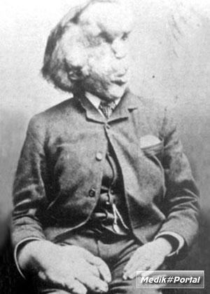
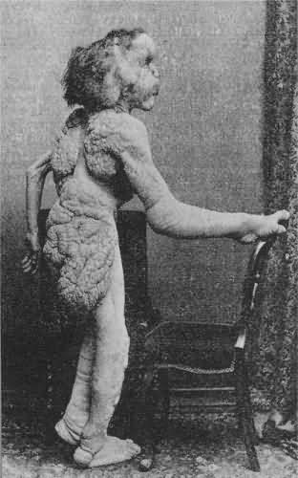
Джозеф Кері Меррік

Slide 3
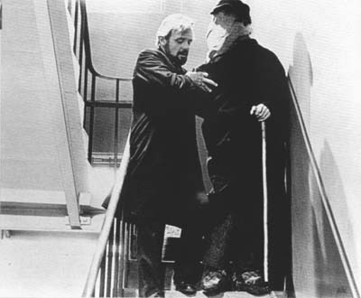
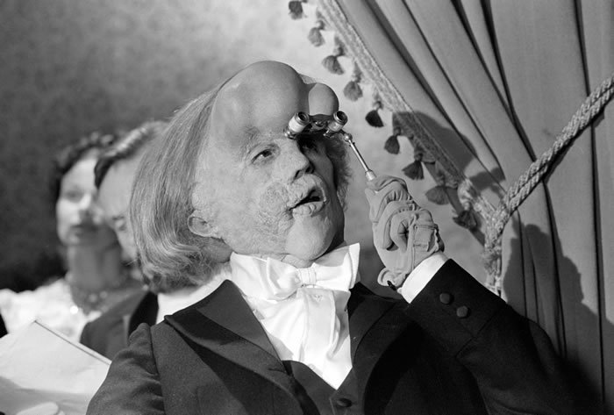
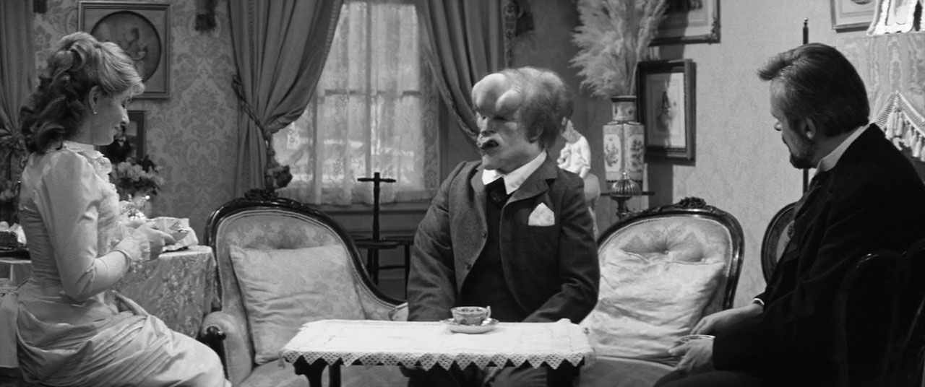
\

Slide 4
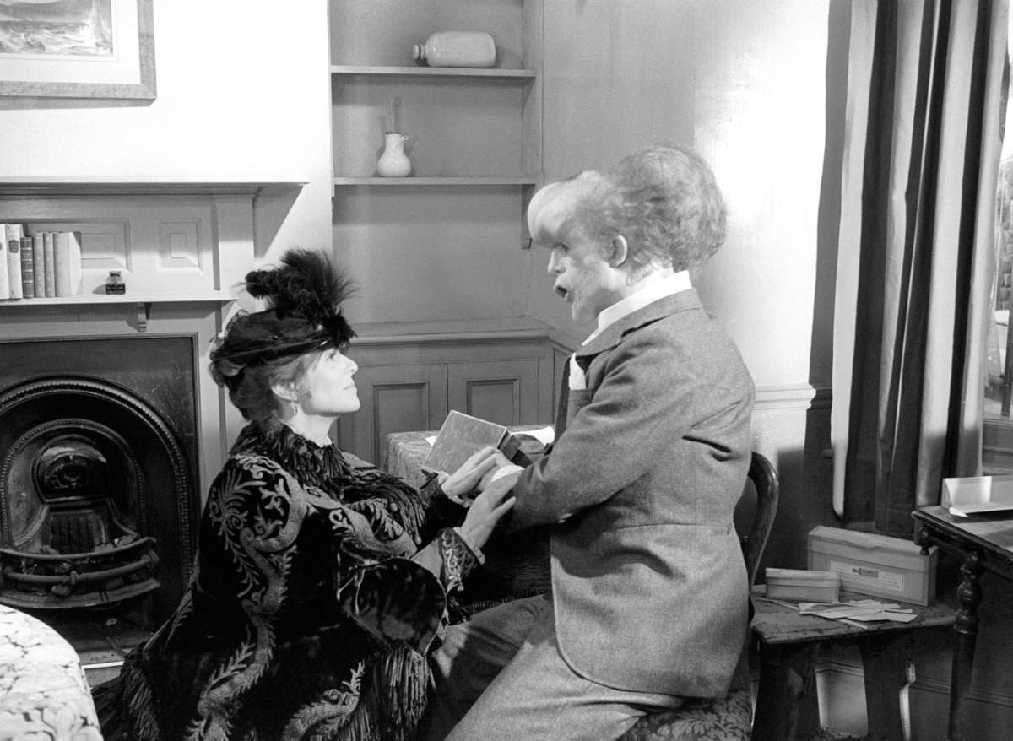

Slide 5
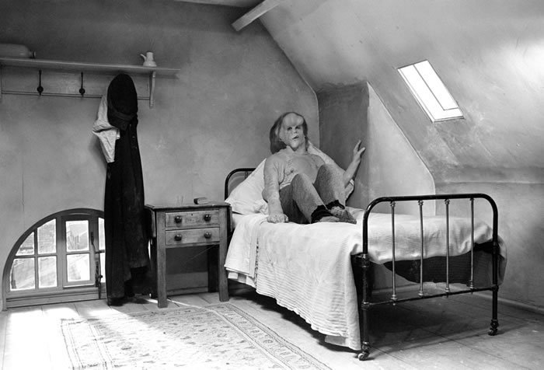

Slide 6
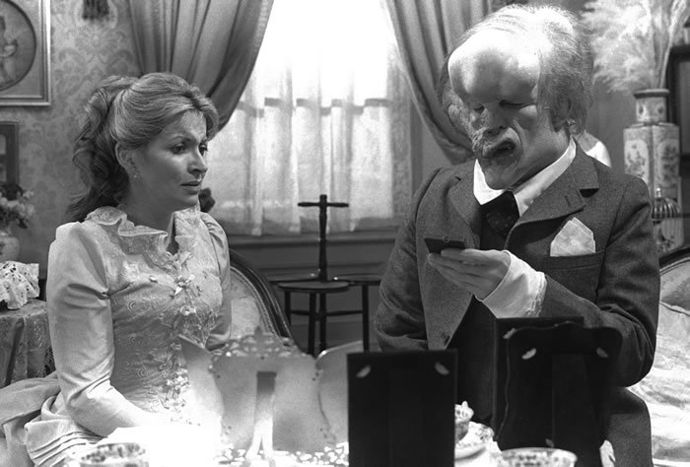

Slide 7
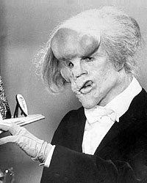
.
«Это правда, что моя внешность странная,
Но обвиняя меня, вы обвиняете Бога;
Если бы мог я родиться снова
Я бы не подверг вас такому уродству.
Если я мог бы объять всю Землю,
Или охватить океан со всеми реками,
Я мог бы быть оценён по Душе,
По уму нормального Человека.»

Slide 8
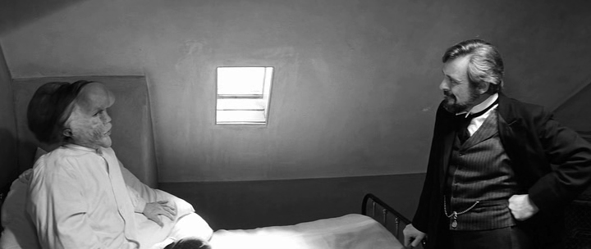

Slide 9
Дякую за увагу!

